Slide 1

Sistema de ventas en línea

Slide 2
Generalidades de la empresa

Slide 3

Misión Ser una empresa de seriedad con una atención a sus clientes brindándoles productos de calidad, cumpliendo puntual y responsablemente con las exigencias de cada uno. Visión Ser una empresa de eficiencia, cumpliendo los más altos estándares, siendo responsables en cuanto a clientes satisfechos. Objetivos Estratégicos Llegar a ser conocidos por nuestra comunidad sonsonateca, atendiéndolos con un equipo altamente calificado y responsable.

Slide 4
Causa/Efecto/problema/solución
PROBLEMA | CAUSA | EFECTO | SOLUCION
El proceso de pedidos es muy lento | La empresa anota a mano los pedidos que les mandan por Facebook y WhatsApp. | Clientes molestos por la falta de atención a la hora de realizar un pedido. | Implementar un sistema que se encargue de registrar los pedidos.
Exceso de pedidos para la cantidad de empleados. | La falta de organización que se tiene en la empresa y muy pocos empleados encargados de los pedidos. | Hay pedidos que se pierden y otros pedidos que no se entregan a tiempo. | Contratar más empleados que se encarguen de los pedidos o implementar un sistema donde el cliente pueda especificar su pedido.
Los pedidos se capturan de forma redundante | Los encargados de los pedidos atienden al mismo cliente y anotan ambos el mismo pedido. | La empresa pierde material al realizar el mismo pedido repetidamente. | Automatizar el proceso de pedidos donde el cliente pueda registrar todos los datos correspondientes.
El mercado solo se limita a clientes por Facebook y WhatsApp. | La empresa no cuenta con una opción formal de marketing. | La empresa no se da a conocer. | El marketing puede ser mejorado con un sitio web formal para la empresa.
La entrega de pedidos no es muy precisa | Saturación de pedidos con la misma fecha de entrega | Los clientes quedan insatisfechos con la entrega | establecer una fecha máxima de entrega

Slide 5
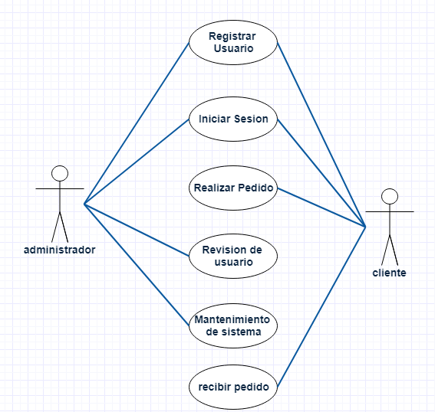
DIAGRAMA DE CASOS DE USO

Slide 6
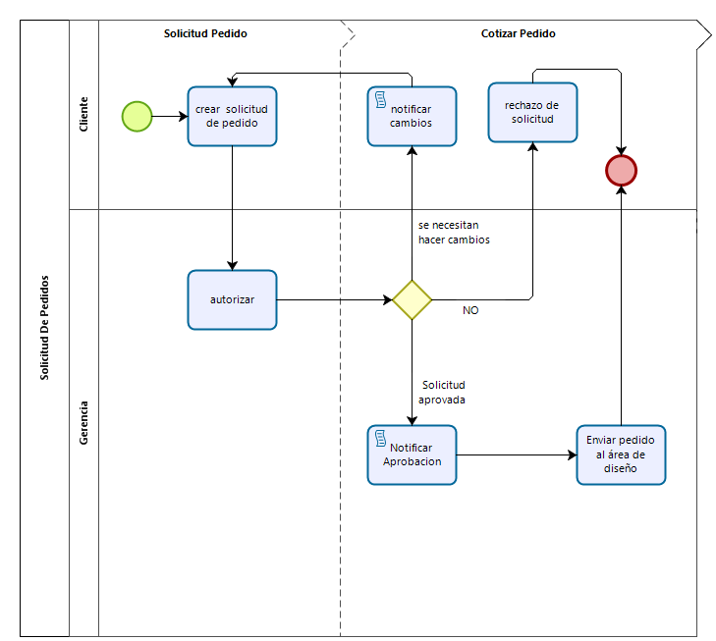
DIAGRAMA DE PROCESOS DE NEGOCIO

Slide 7
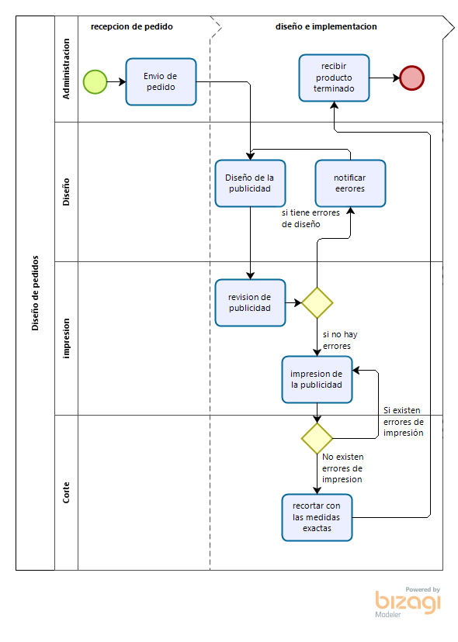
DIAGRAMA DE PROCESOS DE NEGOCIO

Slide 8
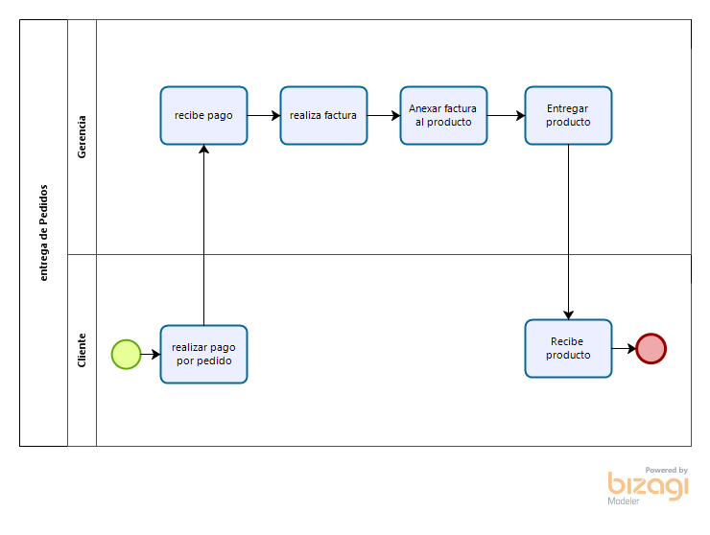
DIAGRAMA DE PROCESOS DE NEGOCIO

Slide 9
Restricciones del Sistema
El sistema estará alojado en un servidor web con su respectiva seguridad
Ya que será una persona la encargada de manejarlo la cual deberá estar autorizada.
El sistema contendrá por defecto el manejo de tres usuarios: el usuario administrador del sistema, clientes y administrador de ventas, y si es necesario contar con otro tipo de usuario, el administrador tendrá la opción de agregar usuario.
Cada usuario del sistema deberá contar con una credencial para el acceso al mismo.
Las credenciales estarán debidamente encriptadas por motivos de seguridad de cada usuario.

Slide 10
Arquitectura de la Aplicación
Modelo de tres Capas.
Está diseñada para superar las limitaciones de las arquitecturas ajustadas al modelo de dos capas, introduce una capa intermedia (la capa de proceso) Entre presentación y los datos, los procesos pueden ser manejados de forma separada a la interfaz de usuario y a los datos, esta capa intermedia centraliza la lógica de negocio, haciendo la administración más sencilla, los datos se pueden integrar de múltiples fuentes, las aplicaciones web actuales se ajustan a este modelo.

Slide 11
Arquitectura de la Aplicación
Las capas de este modelo son:
1. Capa de presentación (parte en el cliente y parte en el servidor)
Recoge la información del usuario y la envía al servidor (cliente)
Manda información a la capa de proceso para su procesado
Recibe los resultados de la capa de proceso
Generan la presentación
Visualizan la presentación al usuario (cliente)
2. Capa de proceso (servidor web)
Recibe la entrada de datos de la capa de presentación
Interactúa con la capa de datos para realizar operaciones
Manda los resultados procesados a la capa de presentación
3. Capa de datos (servidor de datos)
Almacena los datos Recupera dato, Mantiene los datos, Asegura la integridad de los datos

Slide 12
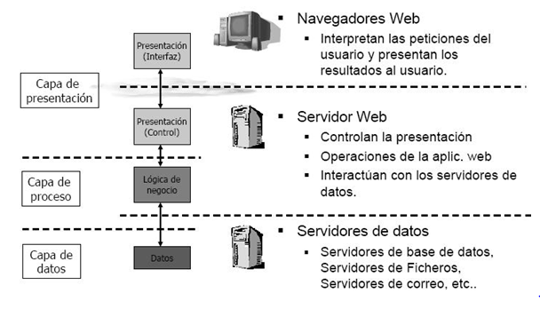
Arquitectura de la Aplicación

Slide 13
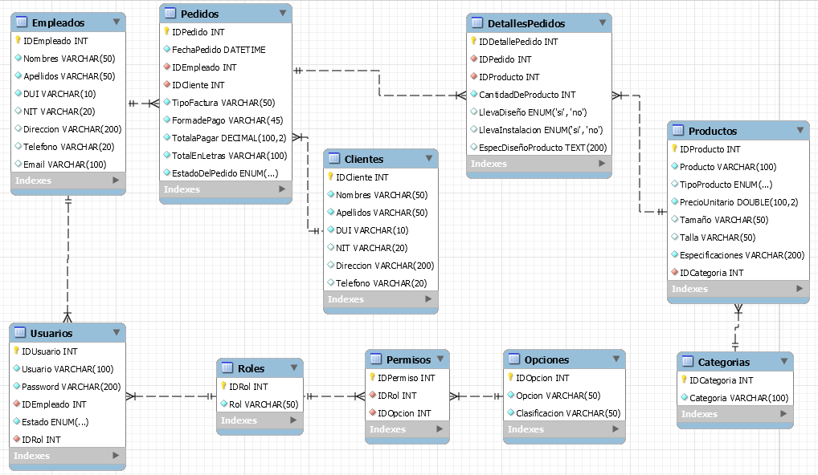
Diseño de la Base de datos.

Slide 14
Conclusiones
El desarrollo de este sistema de pedidos online para la empresa publiprint es con el propósito de beneficiar, en el área de marketing y pedidos.
Uno de los beneficios que se tendrán con este sistema es que los clientes de publiprint podrán realizar sus pedido desde la comodidad de sus casas por medio de la página web.
Este sistema está enfocado para el área publicidad y pedidos online.

